Slide 1
École des Cépages: mon école!
École des Cépages 445 rue Nobert Gatineau, Québec 819-663-1973
cepages@csdraveurs.qc.ca
Notes:
Message enregistré : « Bonjour à toi cher futur élève de maternelle et bonjour à tes parents. Bienvenue dans la visite virtuelle de ta future école. »
Informations complémentaires :
Insérer le logo de votre école s’il y a lieu.
Remplacer le logo de votre centre de services scolaire.
Insérer les informations (coordonnées) de votre école.
Petit truc : En utilisant le bouton « REMPLACER », inscrire dans la zone « RECHERCHER » [INSÉRER NOM ÉCOLE] « REMPLACER PAR » le nom de votre école. En cliquant sur « REMPLACER TOUT », les modifications seront faites dans tout le document.

Slide 2
Bienvenue

Slide 3
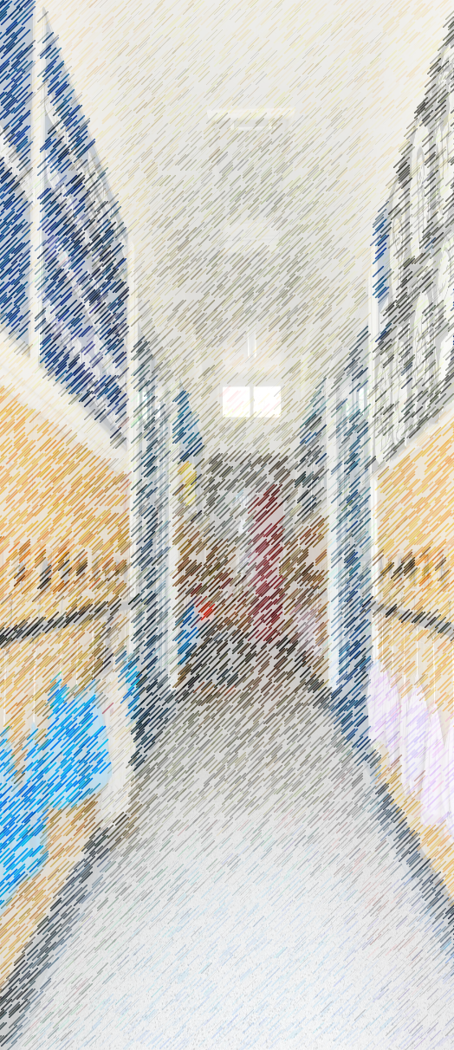
Bienvenue

Slide 4
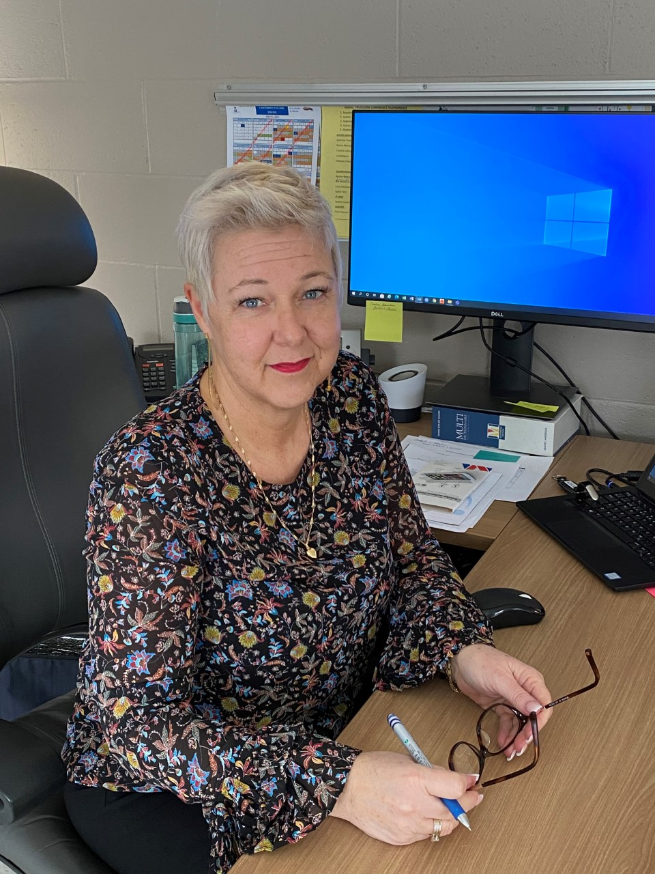
La direction
Mme Lamothe

Slide 5
La direction adjointe
M. Chartrand
Notes:
, etc.)

Slide 6
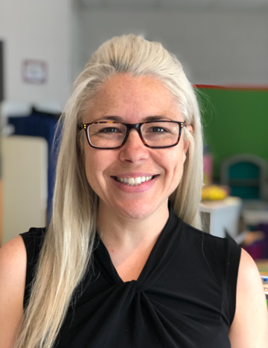
Mme Morissette enseignante
Préscolaire 5 ans

Slide 7
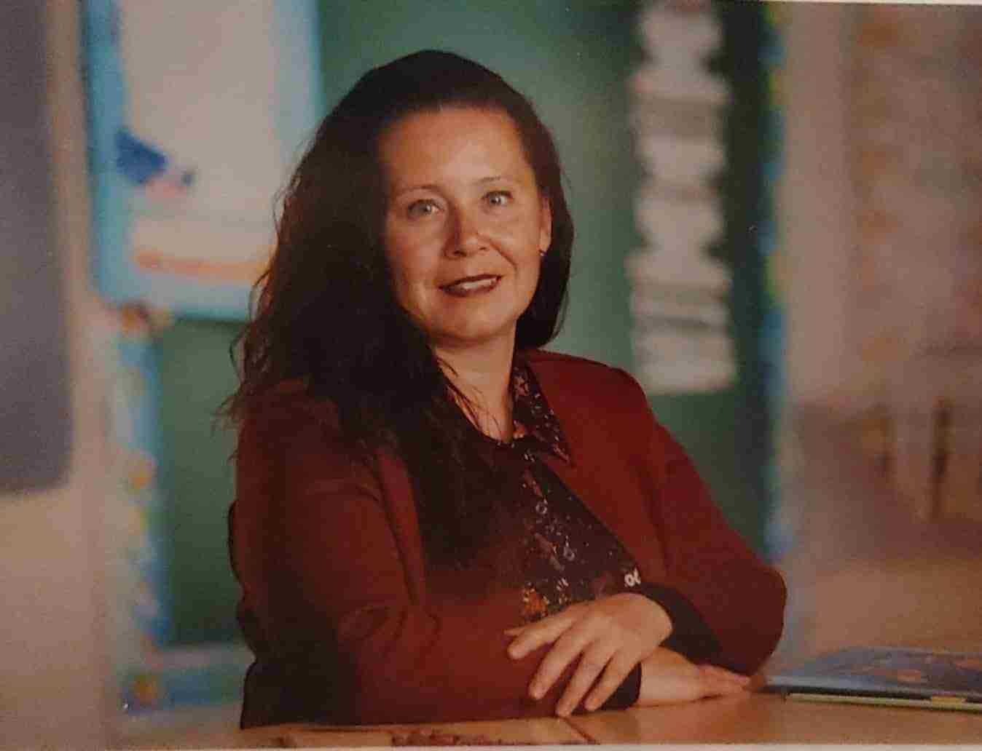
Mme
Philippe
enseignante
Préscolaire 5 ans

Slide 8
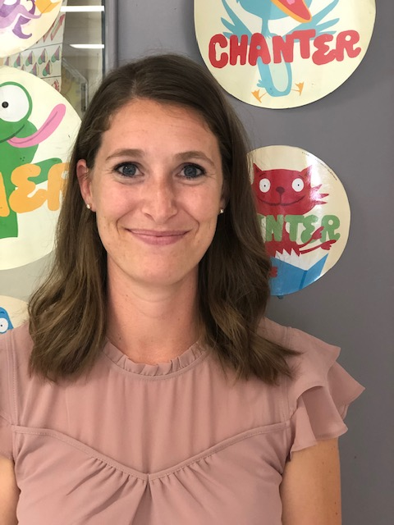
Mme
St-Amour
enseignante
Préscolaire 4 ans

Slide 9
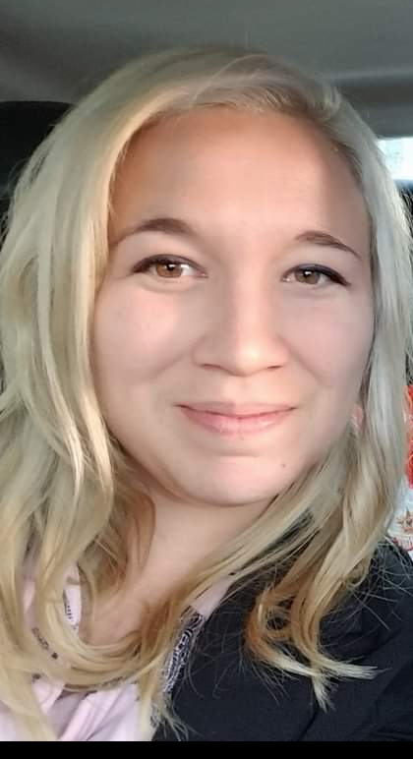
Mme Chagnon
enseignante
Préscolaire 4 ans

Slide 10
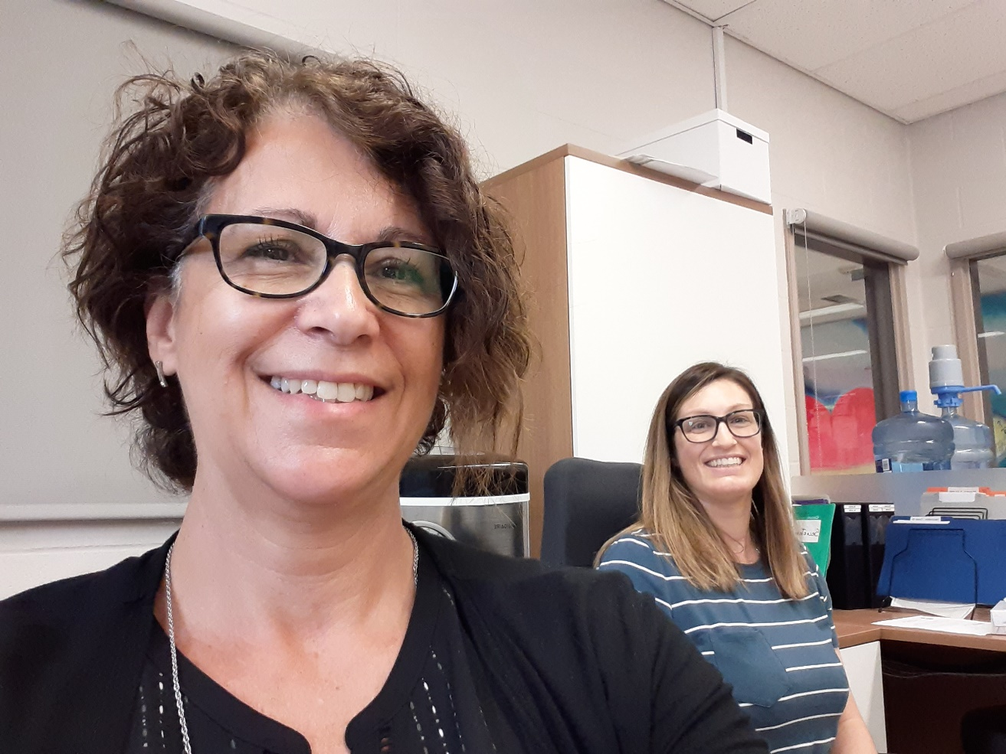
Les secrétaires
Mme Dénommé et Mme Belcourt.

Slide 11
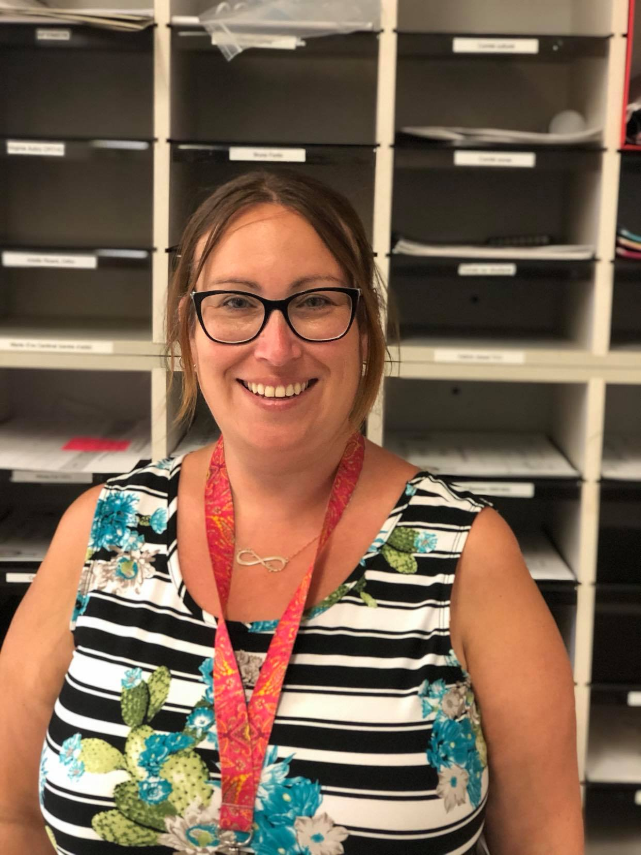
La T.E.S.
Mme Cardinal.

Slide 12
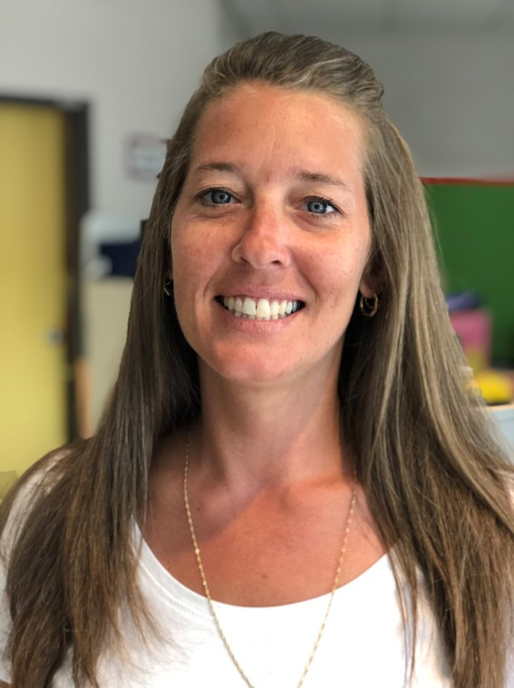
La PEH.
Mme Livernois.

Slide 13
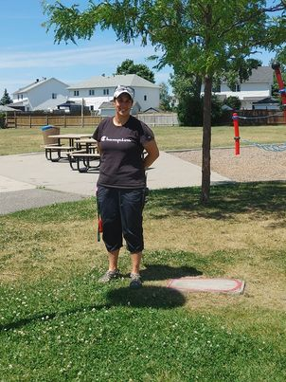
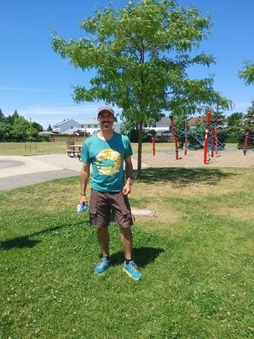
Les enseignants d’éducation physique.
Madame Murray.
Monsieur Guénard.

Slide 14
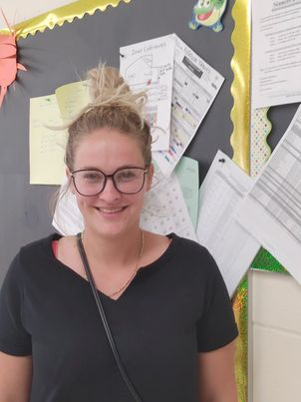
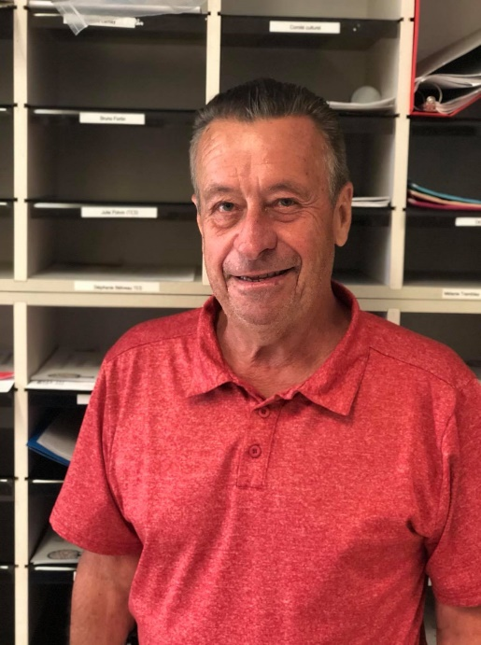
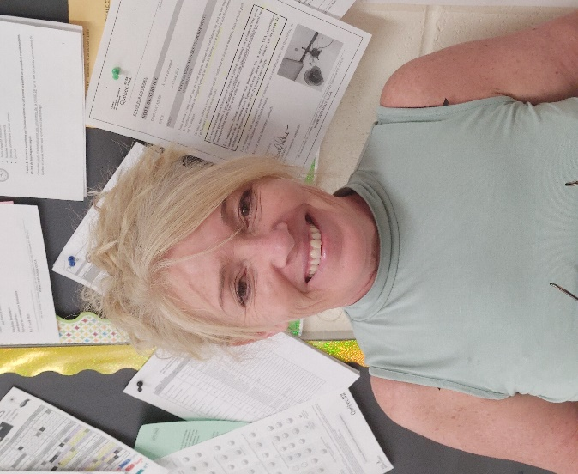
Les éducatrices du service de garde
Madame Labonté
Madame Cloutier
Monsieur Larabie

Slide 15
Les locaux

Slide 16
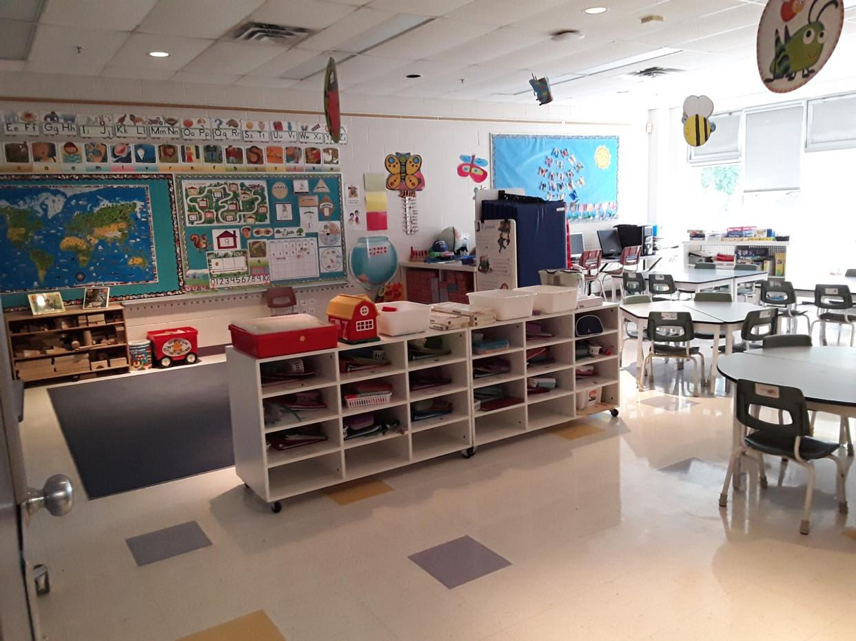
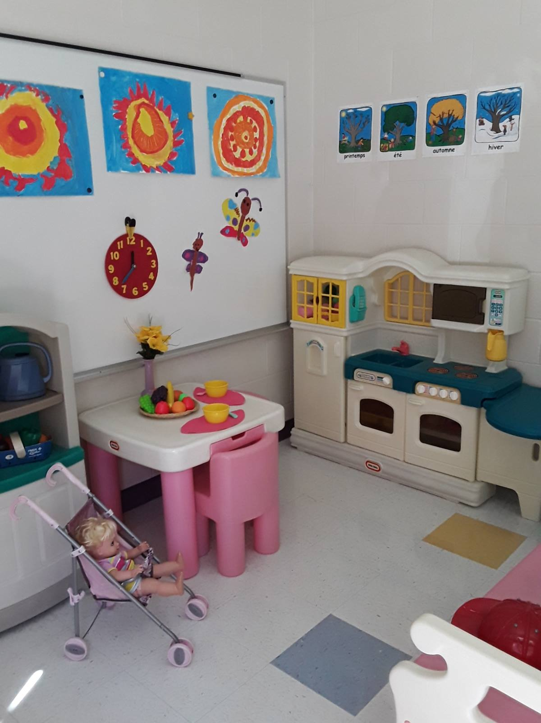
Une classe de maternelle

Slide 17
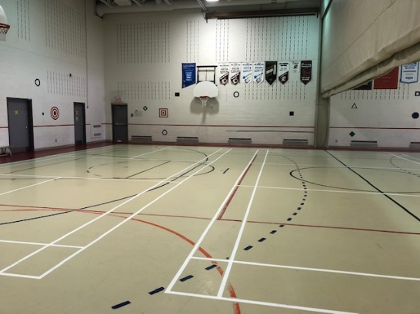
Le service de garde

Slide 18
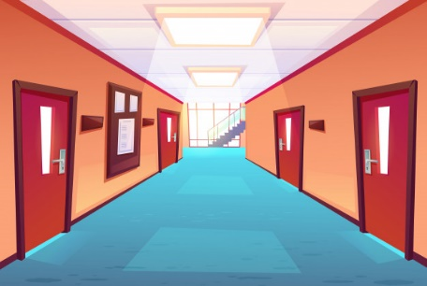
Le corridor

Slide 19
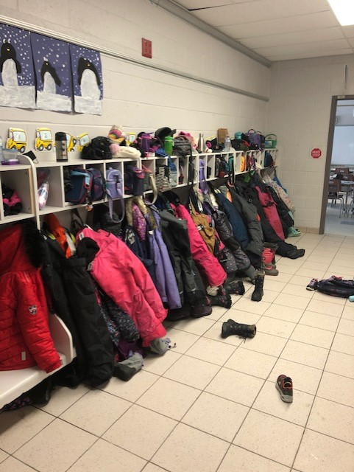
Le vestiaire

Slide 20
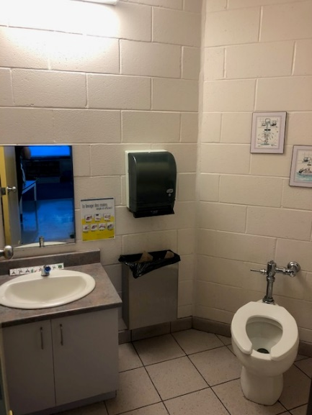
Les toilettes

Slide 21
Le gymnase

Slide 22
La bibliothèque

Slide 23
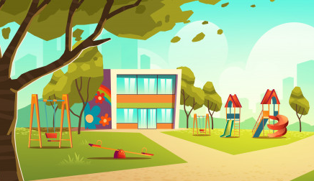
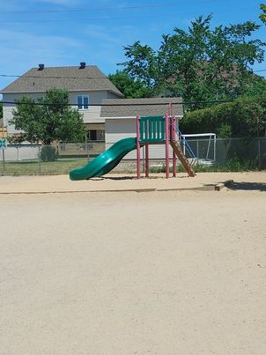
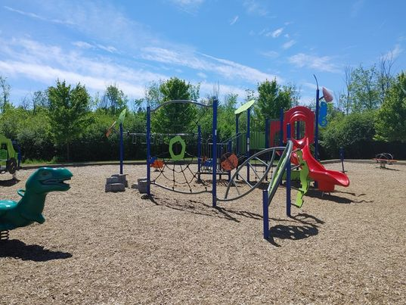
La cour d’école
La cour d’école

Slide 24
En attendant septembre…

Slide 25
BIENVENUE
Notes:
Message enregistré : « Après les vacances d’été, quand tu commenceras l’école, tu découvriras qui sera ton enseignante. Nous avons très hâte de te rencontrer et de jouer avec toi! »
Informations complémentaires
Derrière l’image de la plage se cache une autre image qui apparaît en mode animation.

Slide 26
Aurevoir et à bientôt!

Slide 27
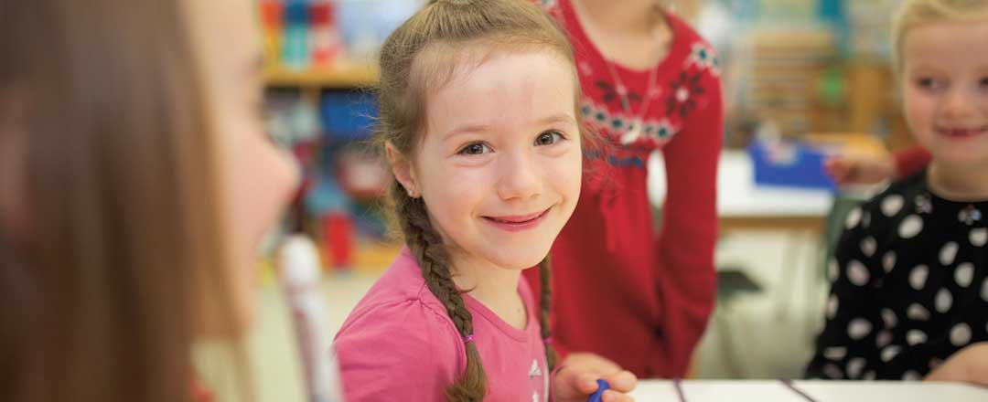
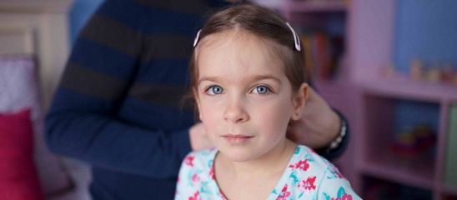
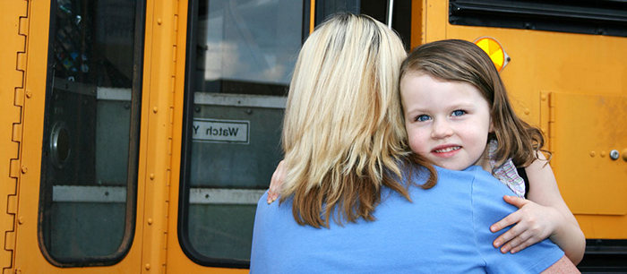
Articles intéressants
https://naitreetgrandir.com/fr/dossier/bientot-la-maternelle/
https://naitreetgrandir.com/fr/etape/3-5-ans/garderie/fiche.aspx?doc=ik-naitre-grandir-ecole-rentree-maternelle
https://naitreetgrandir.com/fr/etape/5-8-ans/ecole/fiche.aspx?doc=entree-maternelle-craintes-enfants-parents
https://naitreetgrandir.com/fr/etape/5-8-ans/ecole/fiche.aspx?doc=ik-naitre-grandir-reconforter-jouer-enseigner-entree-maternelle

Slide 28
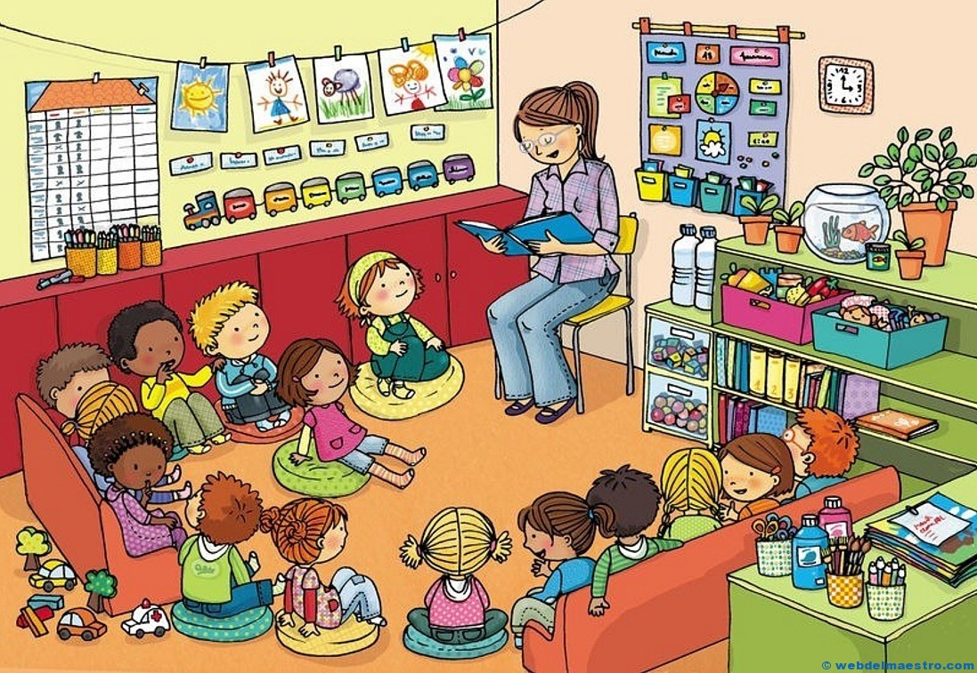
L’école des Cépages
https://cepages.cssd.gouv.qc.ca/
Les règles de vies
https://cepages.cssd.gouv.qc.ca/ecole/regles-vie

Slide 29
Le calendrier scolaire
https://www.cssd.gouv.qc.ca/parents-eleves/calendriers-scolaires

Slide 30
Un pas à la fois, pour une rentrée en douceur!
https://www.lafae.qc.ca/pedagogie/prescolaire/
https://www.lafae.qc.ca/wp-content/uploads/2011/01/20170418_Depliant_Entree_progressive_mammouth_WEB.pdf

Slide 31
Entrée progressive septembre 2021 Chers parents, C’est avec grand plaisir que nous attendons l’arrivée de votre enfant à l’école des Cépages en septembre prochain. Nous voulons que la transition vers la maternelle se fasse le plus harmonieusement possible pour votre enfant. L’horaire de la rentrée a donc été modifié pour les enfants de la maternelle durant la période de l’entrée progressive. Le nombre d’enfants ainsi que le temps de présence sont réduits pour permettre à l’enseignante de créer un contexte personnalisé et d’instaurer une relation de qualité avec votre enfant ce qui diminuera l’insécurité. Le temps passé à l’école et le nombre d’enfants dans le groupe influencent grandement les premiers contacts de l’enfant avec l’école. L’entrée à la maternelle se fera donc de façon progressive et elle s’échelonnera du 31 août au 7 septembre 2021. L’horaire régulier débutera le mercredi 8 septembre. Voici donc l’horaire de l’entrée progressive :
Mardi 31 août 2021 | Mercredi 1er septembre 2021 | Jeudi 2 septembre 2021 | Vendredi 3 septembre 2021 | Mardi 7 septembre 2021
Rencontre des élèves en petit groupe de 6 avec un parent. (+/- 60 minutes) | Groupe A (8 élèves) 8 h 15 à 9 h 15 | Groupe B (8 élèves) 8 h 15 à 9 h 15 | Groupe A (8 élèves) 8 h 15 à 9 h 45 | Groupe A et B (16 élèves) 8 h 15 à 11 h 45
Rencontre des élèves en petit groupe de 6 avec un parent. (+/- 60 minutes) | Groupe B (8 élèves) 13 h à 14 h 00 | Groupe A (8 élèves) 13 h à 14 h 00 | Groupe B (8 élèves) 13 h à 14 h 30 | Temps réservé aux enseignantes
N.B. Vous serez informés cet été du demi-groupe de votre enfant (A ou B),
ainsi que pour l’heure de votre rendez-vous du 31 août.

Slide 32
Mise en page personnalisée : [insérer les partenaires de réalisation, leur titre et le nom de l’école]
Bonification par Natalie Aubry, conseillère pédagogique au Service national du RÉCIT à l’éducation préscolaire, Février 2021
Conception et réalisation initiale par Marie-Claude Blanchard et Marie-Hélène Leblond, conseillères pédagogiques à l’éducation préscolaire, dans le cadre du projet de « Comité local de transition » du Centre de services scolaire de la Capitale
Document inspiré du projet sur la transition du CSS de Portneuf réalisé par Georgianne Savard, psychoéducatrice et Sara Suzor, secrétaire aux services éducatifs. Mars 2017.
Images : www.freepik.com www.pixabay.com
Notes:
Informations complémentaires
Personnaliser les informations sur les partenaires de réalisation de la mise en page. Ajouter le logo de votre CSS dans la case supérieure droite.
Conserver les informations se trouvant sur cette page ainsi que les logos.

